Slide 1
L’enseignement moral et civique
« Débattre de la chose publique »
Mise en œuvre depuis le rentrée 2015 de l’école aux lycées

Slide 2
EMC L’organisation de cet enseignement
EMC : un enseignement moral et civique
SOMMAIRE
EMC
EMC : premières ressources
Parcours citoyen : premières ressources
Laurent Marien, IA-IPR d’histoire-géographie, Pôle civique, Académie de Poitiers
Le Parcours citoyen
L’EMC et
les EPI

Slide 3
L’EMC : premières ressources
Mise en place de l’enseignement moral et civique à la rentrée 2015 : note de la DGESCO du 9 février 2015.
Le BO du 25 juin 2015 : les modalités de l’enseignement moral et civique
Epreuve d'enseignement moral et civique et session 2016 du DNB
B.O. n°33 du 10 septembre 2015 - note de service n° 2015-151 du 9-9-2015. La présente note de service a pour objet d'apporter les précisions nécessaires sur l'épreuve d'enseignement moral et civique du diplôme national du brevet (DNB) pour la session 2016 du DNB.
Espace pédagogique EMC sur le site Toutatice.fr de l’académie de Rennes
Espace pédagogique EMC sur le site histoire-géographie de l’académie de Grenoble.
Laurent Marien, IA-IPR d’histoire-géographie, Pôle civique, Académie de Poitiers

Slide 4
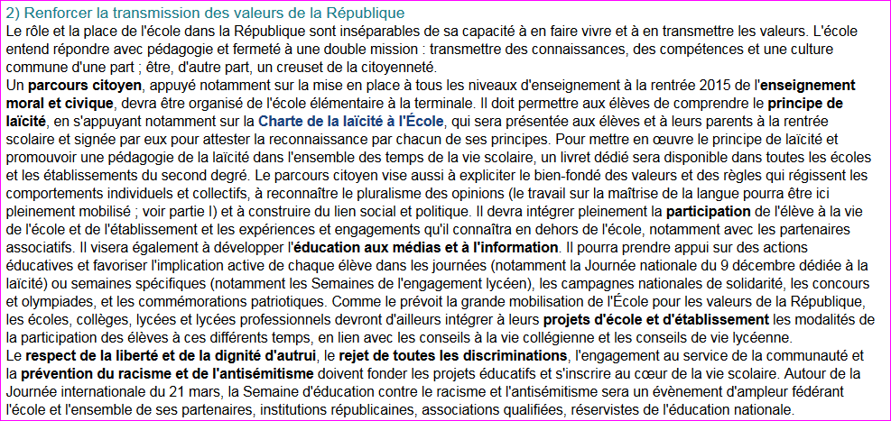
Le parcours citoyen : premières ressources
Circulaire de rentrée 2015, BO n°23 du 4 juin 2015
Circulaire de rentrée 2015, BO n°23 du 4 juin 2015

Slide 5
L’EMC : un nouvel enseignement
« L’enseignement moral et civique est mis en œuvre à la rentrée 2015, selon le schéma suivant :
1 heure hebdomadaire à l’école, du CP au CM2
½ heure hebdomadaire dans le second degré, de la 6ème à la Terminale ».
Ce temps d’enseignement se substitue aux horaires affectés à l’instruction civique et morale (école élémentaire), à l’éducation civique (collège et LP) et à l’ECJS (lycée général).
Laurent Marien, IA-IPR d’histoire-géographie, Pôle civique, Académie de Poitiers

Slide 6
L’EMC : un nouvel enseignement
Au collège, l’enseignement moral et civique continuera d’être associé à l’histoire et la géographie pendant l’année scolaire 2015-2016. Dès lors, pour cette année de transition, les professeurs d’histoire et de géographie ont vocation à prendre en charge cet enseignement.
Pour la session 2016 du DNB, l’enseignement moral et civique se substituera à l’éducation civique dans le cadre de l’épreuve portant par ailleurs sur l’histoire et la géographie et sera noté sur 10 points sur un total de 40. Les sujets seront bien sûr conçus sur la base de ce nouveau programme, en tenant compte du fait que les candidats ne l’auront suivi que pendant une année.
Laurent Marien, IA-IPR d’histoire-géographie, Pôle civique, Académie de Poitiers

Slide 7
L’EMC : un nouvel enseignement
Pour le cycle terminal des séries technologiques, où il n’existe pas, actuellement, d’enseignement de l’ECJS, l’enseignement moral et civique sera mis en place (30 minutes hebdomadaires en groupe à effectif réduit) dès cette rentrée. Actuellement, les programmes d’histoire-géographie de la voie technologique comportent un volet consacré à l’éducation civique. A ce titre, les professeurs d’histoire-géographie ont vocation à prendre en charge l’enseignement d’EMC sur la totalité du cursus, mais cela n’exclut pas que d’autres professeurs interviennent.
Dans les classes de terminales des séries STL, STI2D et STD2A pour lesquelles il n’existe pas d’enseignement d’histoire-géographie (dont l’épreuve est anticipée à la fin de la classe de Première), les professeurs de philosophie pourraient être chargés de l’EMC.
Laurent Marien, IA-IPR d’histoire-géographie, Pôle civique, Académie de Poitiers

Slide 8
L’EMC : un parcours pour les élèves
Pour le lycée professionnel, le programme actuel des classes de 2nde, 1ère et Tle comporte à chacun des trois niveaux un volet éducations civique.
Le volume horaire est globalisé pour le français, l’histoire, la géographie et l’éducation civique (380 heures sur 3 ans).
La durée du cycle s’élevant à 84 semaines (compte tenu des stages), le volume consacré à l’EMC est évalué à 42 heures sur 3 ans.
Laurent Marien, IA-IPR d’histoire-géographie, Pôle civique, Académie de Poitiers

Slide 9
L’EMC : ECJS ou éducation civique « toilettée » ?
Un réflexe sécurisant… ce que l’on retrouve dans ces nouveaux programmes !
Des contenus à enseigner (des valeurs, des notions, des objets d’enseignement)
Quelles sont les ambitions de ce nouvel enseignement ?
Laurent Marien, IA-IPR d’histoire-géographie, Pôle civique, Académie de Poitiers

Slide 10
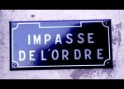
L’EMC, une dimension morale et civique
« Trop souvent, les maîtres négligent l’enseignement moral pour l’enseignement civique, qui semble plus précis et plus concret, et ils oublient que l’enseignement civique ne peut avoir de sens et de valeur que par l’enseignement moral, car les constitutions qui assurent à tous les citoyens la liberté politique et qui réalisent ou préparent l’égalité sociale ont pour âme le respect de la personne humaine, de la dignité humaine. »
Laurent Marien, IA-IPR d’histoire-géographie, Pôle civique, Académie de Poitiers
Jean Jaurès, « L’enseignement de la morale »,
La Dépêche de Toulouse, 3 juin 1892.

Slide 11
L’EMC : les enjeux de cet enseignement
L’origine de l’EMC et des objectifs alors énoncés Principe général n°1 : principes et valeurs nécessaires à la vie commune dans une société démocratique
« enseignement laïc de la morale », « enseignement moral et laïc ».
L’impact des événements de janvier 2015
Défis et ambitions à relever : changement des pratiques Principes généraux 2, 3, 7… en particulier programmes de cycles, entrée par compétences…
De la réflexion à l’action : mise en activité, en pratique sur une culture de l’engagement Principes généraux 5 et 7 : « l’EMC privilégie la mise en activité des élèves », « suppose la valorisation des travaux de groupes et/ou interdisciplinaires ».
L’EMC prend appui sur les différentes instances qui permettent l’expression des élèves dans les écoles/EPLE
Laurent Marien, IA-IPR d’histoire-géographie, Pôle civique, Académie de Poitiers

Slide 12
L’EMC : un enseignement moral et civique
FINALITES (Principes généraux n°2 & 3)
Remobilisation du principe d’intérêt général : « favoriser le développement d’une aptitude à vivre ensemble dans une République indivisible, laïque, démocratique et sociale ».
Réarticuler le moral (une éthique, des valeurs) et le civique (attitudes / comportement / altérité).
Former le sujet moral, le jugement moral et la personne morale, une morale laïque, transcendant la dimension confessionnelle, sans chercher à culpabiliser.
CONTEXTE (Principes généraux n°1 & 2)
Réinscription dans le projet d’une école républicaine
La nécessité de réinterroger les principes et les orientations d’un enseignement adapté aux besoins et exigences de la société du XXIème siècle
Laurent Marien, IA-IPR d’histoire-géographie, Pôle civique, Académie de Poitiers

Slide 13
L’EMC, un objet à cerner !
Perception et éléments d’un constat | Les ambitions du projet
Un enseignement confié aux professeurs d’histoire-géographie au collège (2015-2016). Au lycée, tous les enseignants peuvent assurer cet enseignement | La formation morale et civique est la mission de l’ensemble des équipes pédagogiques et de toute la communauté éducative. Principe général n°1 : les enseignants sont tenus de promouvoir ces valeurs dans tous les enseignements et dans toutes les dimensions de la vie scolaire.
Un enseignement flou, sans objectifs précis ? | Un enseignement qui doit contribuer à l’éducation au vivre ensemble et à la transmission des valeurs qui fondent notre citoyenneté républicaine; un enseignement qui repose sur des connaissances, des compétences et des pratiques actives, articulées autour de quatre dimensions : la formation d’une conscience morale, la compréhension du rôle de la règle et du droit, l’exercice du jugement critique et enfin le sens de l’engagement.
Un enseignement réservé au temps de la classe ? | Un enseignement qui articule le volet pédagogique et le volet éducatif, le temps de la classe et le hors-classe, le temps de la vie scolaire et le temps des enseignements, dans une stratégie globale et systémique. Principe général n°6 : l’EMC ne saurait se réduire à être un contenu enseigné « à côté » des autres. Tous les domaines disciplinaires ainsi que la vie scolaire contribuent à cet enseignement.
L’EMC structure le parcours citoyen, lui garantit progressivité et cohérence | Le parcours citoyen ne se réduit pas l’EMC. L’EMC est un temps d’enseignement qui s’inscrit dans un parcours construit depuis l’école jusqu’au lycée.
Laurent Marien, IA-IPR d’histoire-géographie, Pôle civique, Académie de Poitiers

Slide 14
L’EMC, un objet défini !
L’EMC n’est pas… | L’EMC est…
Un enseignement théorique et moralisateur dans lequel les élèves ne sont que des récepteurs de leçons | Un enseignement qui accorde le contenu et la forme, où les élèves sont acteurs, initiés à la prise de décision et de responsabilités, où leur parole est écoutée, où l’institution leur montre qu’ils sont dignes de confiance : les valeurs de la République se vivent et s’éprouvent.
Un cours d’éducation civique comme avant | Un enseignement développant des dispositions morales et civiques, « une disposition à agir » ; il encourage la mise en place de pratiques permettant aux élèves de développer leur capacité à raisonner et d’apprendre à agir ensemble (dilemmes moraux, débats réglés ou argumentés, débats à visée philosophique, projets et pratiques interdisciplinaires…)
De simples temps de discussion ou de débats entre les élèves | Un enseignement qui nécessite l'acquisition de connaissances; pas de culture morale et civique possible sans maîtrise des connaissances qui permettent de guider les choix de son engagement.
Un enseignement en rupture avec l'éducation civique | L’approfondissement d’une démarche engagée depuis les années 1990 avec les programmes d'éducation civique, visant à marier l'éducation à la citoyenneté républicaine avec les valeurs de l’humanisme, la mise en activité et les discussions avec les élèves.
Inspiré de d’Anne-Sophie Gras, professeur d'Histoire Géographie au collège Paul Féval de Dol-de-Bretagne

Slide 15
Un écueil : un enseignement moralisateur
L’EMC est éloigné des leçons de morale visant à développer une approche normative des comportements, il entend plutôt amener les élèves à saisir la nécessité d’une morale fondée sur les valeurs républicaines dans leur vie en société.
=> Dans le cycle 4 : « comprendre que deux valeurs de la République, l’égalité et la liberté, peuvent entrer en tension ».
Il s’agit d’éclairer sur des choix de sociétés privilégiant tantôt l’une tantôt l’autre (double distance critique : comprendre la nécessité d’une morale fondée sur des valeurs, établir une lecture critique des choix de société).

Slide 16
L’EMC : des démarches renouvelées
Cycles 2, 3 et 4
Conception et réalisation, Patrick Marques, Ac. Rennes – Licence Creative Commons BY-NC-SA
Mini-site de l’académie de Rennes sur l’EMC (www.ac-rennes.fr)

Slide 17
L’EMC dans le socle
Principe général 3 : « les connaissances et compétences à faire acquérir ne sont pas juxtaposées les unes aux autres. Elles s’intègrent dans une culture qui leur donne sens et cohérence et développer les dispositions à agir de façon morale et civique ».
Laurent Marien, IA-IPR d’histoire-géographie, Pôle civique, Académie de Poitiers
L’EMC s’ancre de manière privilégié dans le domaine 3 du socle mais il s’appuie nécessairement aussi sur les autres domaines.

Slide 18
Aux lycées…
Quatre dimensions : la formation d’une conscience morale, la compréhension du rôle de la règle et du droit, l’exercice du jugement critique, le sens de l’engagement
Trois missions explicites : une éducation à la Défense, la présentation des principes fondamentaux qui régissent la nationalité française, l’éducation aux médias et à l’information, notamment aux usages des réseaux sociaux.
=> programmes annuels avec 4 compétences sur le cycle terminal
Seconde : la personne et l’Etat de droit + Egalité et discrimination
Première : exercer sa citoyenneté dans la République française et l’Union européenne + les enjeux moraux et civique de la société de l’information
Terminale : Pluralisme des croyances et laïcité + Biologie, éthique, société et environnement
Laurent Marien, IA-IPR d’histoire-géographie, Pôle civique, Académie de Poitiers

Slide 19
Aux lycées…
4 compétences sur le cycle terminal
Identifier et expliciter les valeurs éthiques & principes civiques en jeu
Mobiliser les connaissances exigibles
Développer expression personnelle, argumentation & sens critique
S’impliquer dans le travail en équipe
En fin de parcours: « aptitude à vivre ensemble … »
Penser et agir par soi-même et avec les autres et pouvoir argumenter des positions et ses choix [principe d’autonomie]
Comprendre le bien fondé des normes et des règles régissant les comportements individuels et collectifs [principe de discipline]
Reconnaitre le pluralisme des opinions, des convictions, des croyances et des modes de vie [principes de coexistence des libertés]
Construire du lien social et politique [principe de la communauté des citoyens]
Laurent Marien, IA-IPR d’histoire-géographie, Pôle civique, Académie de Poitiers

Slide 20
L’EMC : une pédagogie spécifique ?
Le rôle de l’enseignant n’est pas de proposer « une morale » mais de conduire les élèves à développer le courage de penser, la passion de comprendre, la volonté de s’engager.
L’essentiel, à tous les niveaux du système scolaire, est partir de l’analyse de situations (provenant de l’actualité proche ou lointaine, des domaines littéraires, cinématographiques, etc.) qui mettent en jeu des choix moraux et civiques.
L’apprentissage de l’argumentation est essentiel.
En toile de fond…une pédagogie de la laïcité
Laurent Marien, IA-IPR d’histoire-géographie, Pôle civique, Académie de Poitiers

Slide 21
L’EMC : des démarches renouvelées
S’approprier des valeurs, développer des dispositions à agir de façon morale et civique :
- Par des approches concrètes : par des études de cas de situations précises et contextualisées
- de manière active….par l’action…
Des démarches pédagogiques préconisées en lien avec les objectifs et ambitions de l’EMC (dilemmes moraux, jeux de rôle, discussion à visée philosophique, exercice de clarification des valeurs, pratique du débat, projets communs, coopération…)
L’EMC s’appuie sur les différentes instances de l’école et de l’EPLE (CESC, CVC/CVL,…)
Laurent Marien, IA-IPR d’histoire-géographie, Pôle civique, Académie de Poitiers

Slide 22
Les dilemmes moraux
Le dilemme moral propose deux issues à l'élève sans que l'une ou l'autre ne soit bonne ou juste a priori.
Le prototype du dilemme moral est le dilemme de Heinz, formalisé par Lawrence Kolhberg :
« La femme de Heinz est très malade. Elle peut mourir d’un instant à l’autre si elle ne prend pas un médicament X. Celui-ci est hors de prix et Heinz ne peut le payer. Il se rend néanmoins chez un pharmacien et lui demande le médicament, ne serait-ce qu’à crédit. Le pharmacien refuse. » Que devrait faire Heinz ? Laisser mourir sa femme ou voler le médicament ?
Enjeux
En EMC, l'objectif des dilemmes moraux est de faire croître l'autonomie morale des élèves et de leur apprendre à développer leur capacité à juger par eux-mêmes. Cette pratique s'inscrit dans le cadre d'une discussion fondée sur l'empathie et l'écoute mutuelle.
Laurent Marien, IA-IPR d’histoire-géographie, Pôle civique, Académie de Poitiers

Slide 23
Les discussions à portée philosophique
La discussion à visée philosophique ou oral réflexif a pour objet de réfléchir au sens des choses, en dehors de toute prise de décision et sans viser l'action. Cette réflexion implique de sortir de soi-même, de partager les questions existentielles dans le temps et l'espace pour penser notre condition humaine dans ce qui fonde notre rapport au monde et aux autres.
Lien vers la fiche méthodologique : La discussion à visée philosophique
Laurent Marien, IA-IPR d’histoire-géographie, Pôle civique, Académie de Poitiers

Slide 24
Exercice de clarification des valeurs
La clarification des valeurs peut se définir comme une méthode d'éducation aux valeurs fondée sur l'examen méthodique d'une expérience de vie. Elle s'appuie sur des principes en cohérence avec les finalités de l'EMC : le développement de compétences transversales visant l'autonomie morale, permettant d'ajuster les valeurs aux aléas de la vie.
Trois composantes de l’expérience humaine font ainsi l’objet de l’examen méthodique :
choisir (dimension intellectuelle),
apprécier (dimension affective),
agir (dimension comportementale).
Laurent Marien, IA-IPR d’histoire-géographie, Pôle civique, Académie de Poitiers

Slide 25
Le débat (réglé ou argumenté)
Le débat est par excellence constitutif de l'espace public en démocratie. Comme pratique démocratique, il vise la recherche d'un compromis ou d'un consensus sur fond de divergence des points de vue, voire de conflits. La pratique du débat facilite particulièrement la construction du jugement moral et du civisme chez les élèves. En ce sens, elle se situe au cœur d'une éducation à la citoyenneté.
Lien vers la fiche méthodologique : Le débat (réglé ou argumenté)
Lien vers la fiche méthodologique : Le débat (réglé ou argumenté) - pour aller plus loin
Laurent Marien, IA-IPR d’histoire-géographie, Pôle civique, Académie de Poitiers

Slide 26
L’EMC au collège : des démarches renouvelées
Les programmes de cycles impliquent : « la reprise des objets enseignés et la consolidation des acquis en suivant les démarches diversifiées et adaptées à l ’âge des élèves, afin que l’équipe puisse construire sur chacun des cycles une progression définie autour de quelques repères annuels » [Principe général 7].
Cycle 2
Cycle 3 (interdegrés)
Cycle 4
Pour le cycle terminal, retour à des programmes annuels mais des compétences sur le cycle
Laurent Marien, IA-IPR d’histoire-géographie, Pôle civique, Académie de Poitiers

Slide 27
L’EMC : l’affaire de tous !
Appui de la vie scolaire, des instances de l’établissement… notamment CESC
Elément structurant du parcours citoyen
En collège, ne pas oublier dans les EPI la contribution de l’EMC
=> Le parcours citoyen sera évalué à la fin de la scolarité obligatoire selon des modalités qui seront définies au printemps. De manière complémentaire, les jeunes de plus de 16 ans, poursuivront leur parcours citoyen afin de préparer pleinement et de solenniser leur entrée dans la République.
Laurent Marien, IA-IPR d’histoire-géographie, Pôle civique, Académie de Poitiers

Slide 28
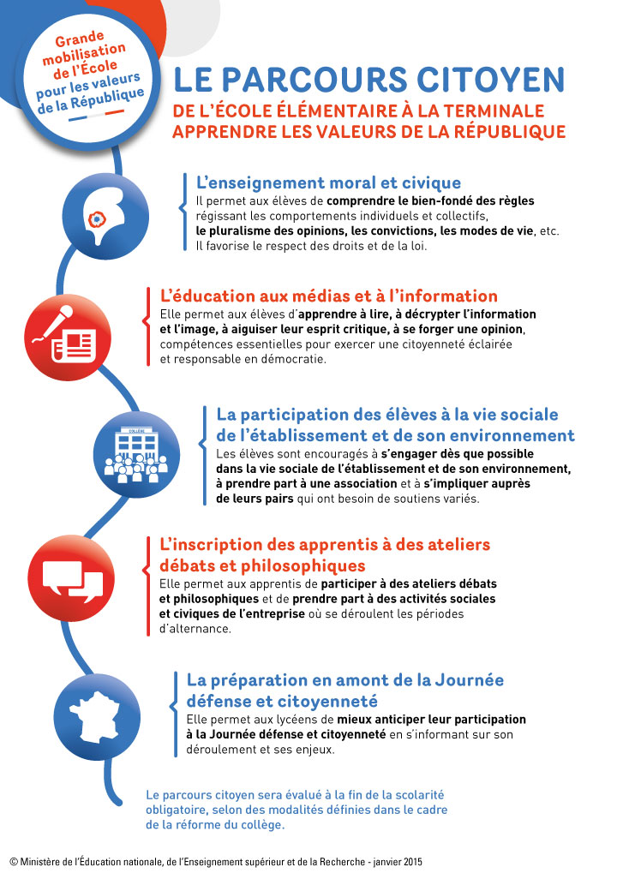
Le parcours citoyen, Circulaire de rentrée 2015, BO n°23 du 4 juin 2015
Un parcours citoyen, appuyé notamment sur la mise en place à tous les niveaux d'enseignement à la rentrée 2015 de l'enseignement moral et civique, devra être organisé de l'école élémentaire à la terminale.
Laurent Marien, IA-IPR d’histoire-géographie, Pôle civique, Académie de Poitiers
Une réflexion engagée à l’échelle d’une cohorte doit permettre de construire un parcours structuré, progressif, et cohérent pour l’élève

Slide 29
Parcours citoyen : des incontournables ?
Le parcours est personnalisé : si tous suivent le même parcours, l’acquisition des compétences et les objectifs d’apprentissage sont personnalisés ;
Le parcours est partagé et explicité : les élèves et les familles en connaissent les échéances et les points de passage obligés ;
Le parcours propose des situations d'apprentissages nombreuses et variées pour prendre en compte les rythmes d'acquisition selon une approche par compétences en s'appuyant notamment sur des tâches complexes (construction de l’autonomie intellectuelle) ;
C’est le pari d’une transmission active de savoirs complexes, dont l’EMC est le fil rouge.
Laurent Marien, IA-IPR d’histoire-géographie, Pôle civique, Académie de Poitiers

Slide 30
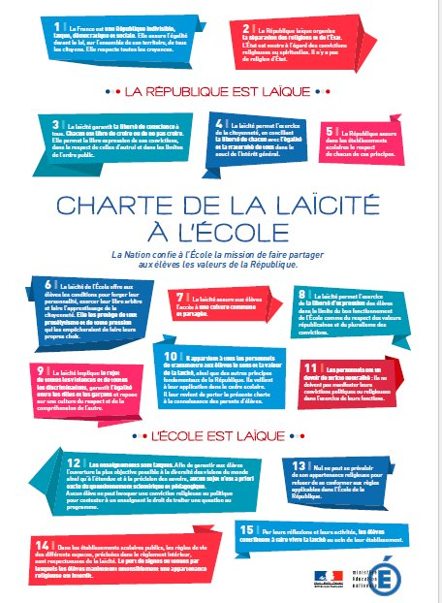
La laïcité, au cœur du parcours citoyen
Permettre aux élèves de comprendre le principe de laïcité, en s'appuyant notamment sur la Charte de la laïcité à l'École
Pour mettre en œuvre le principe de laïcité et promouvoir une pédagogie de la laïcité dans l'ensemble des temps de la vie scolaire, un livret dédié sera disponible dans toutes les écoles et les établissements du second degré.
Laurent Marien, IA-IPR d’histoire-géographie, Pôle civique, Académie de Poitiers

Slide 31
Le parcours citoyen, un parcours éthique et d’engagement
Expliciter le bien-fondé des valeurs et des règles qui régissent les comportements individuels et collectifs, à reconnaître le pluralisme des opinions et à construire du lien social et politique.
Le respect de la liberté et de la dignité d'autrui, le rejet de toutes les discriminations, l'engagement au service de la communauté et la prévention du racisme et de l'antisémitisme doivent fonder les projets éducatifs et s'inscrire au cœur de la vie scolaire..
Laurent Marien, IA-IPR d’histoire-géographie, Pôle civique, Académie de Poitiers

Slide 32
Un parcours associant un enseignement intégré de manière transversale
Il visera à développer l'éducation aux médias et à l'information prenant pleinement en compte les enjeux du numérique et des ses usages. Les élèves prendront conscience des enjeux attachés à la fiabilité des sources, à l’interprétation des informations et à la représentation de soi en ligne.
Laurent Marien, IA-IPR d’histoire-géographie, Pôle civique, Académie de Poitiers

Slide 33
Au service d’un engagement citoyen
Il devra intégrer pleinement la participation de l'élève à la vie de l'école et de l'établissement et les expériences et engagements qu'il connaîtra en dehors de l'école, notamment avec les partenaires associatifs.
Laurent Marien, IA-IPR d’histoire-géographie, Pôle civique, Académie de Poitiers
Le parcours citoyen, de l’école au lycée, mobilise différents moments d’enseignement et des moments éducatifs, les acteurs de l’établissement (notamment les instances de l’école et de l’EPLE – CVC/ CVL, CESC…), et hors l’établissement.

Slide 34
Parcours citoyen et JDC
Le PARCOURS CITOYEN intègre le parcours de citoyenneté
L'enseignement de la défense est un des éléments du parcours de citoyenneté prévu par la loi de 1997. Il prépare les jeunes à une réflexion lucide sur la défense et la sécurité de notre pays, à un exercice responsable de leur future activité économique et sociale, et, s'ils le souhaitent, à une participation directe à la défense.
Le parcours de citoyenneté comprend :
Le recensement citoyen à seize ans
L'enseignement de la défense à l'école
La journée défense et citoyenneté (JDC)
Après l'émotion légitime et le sursaut du 11 janvier 2015, il s'agit de construire une culture de résilience.
Une thématique également inscrite dans les programmes d’EMC et
dans le socle commun de compétences, de connaissances et de culture
Laurent Marien, IA-IPR d’histoire-géographie, Pôle civique, Académie de Poitiers

Slide 35
Le calendrier des incontournables
Il pourra prendre appui sur des actions éducatives et favoriser l'implication active de chaque élève dans les journées (notamment la Journée nationale du 9 décembre dédiée à la laïcité) ou semaines spécifiques (notamment les Semaines de l'engagement lycéen), les campagnes nationales de solidarité, les concours et olympiades, et les commémorations patriotiques.
Journée(s) et Semaine spécifiques…
Commémorations patriotiques ou célébrations (panthéonisation)
Concours et olympiades…
Laurent Marien, IA-IPR d’histoire-géographie, Pôle civique, Académie de Poitiers
Campagnes nationales de solidarité, grandes causes nationales…
On n’oubliera pas les actions déjà conduites dans les champs
De la prévention des conduites addictives, de la sécurité routière et des formations aux premiers secours !

Slide 36
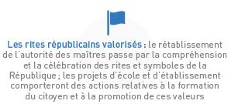
Quelques commémorations
Commémorations liées aux guerres (mondiales, d’Algérie…)
Journée de la mémoire des génocides et de prévention des crimes conte l’humanité (27 janvier)
Journée du souvenir des victimes de la déportation (dernier dimanche d’avril)
Journée nationale de la mémoire de la traire négrière, de l’esclavage et de leur abolition (10 mai)
Journée nationale de la Résistance (27 mai)….
Quelques concours et prix :
Concours National de la Résistance et de la Déportation
Prix Annie et Charles Corrin
Concours du « Monument aux morts de ma commune »
Concours des « Petits artistes de la mémoire »
…
Laurent Marien, IA-IPR d’histoire-géographie, Pôle civique, Académie de Poitiers

Slide 37
S’appuyer sur « les actions culturelles »
Le programme prévisionnel des actions éducatives, publié au début de chaque année scolaire au B.O., recense l'ensemble des opérations impulsées à l'échelon national en direction des écoles, collèges et lycées.
Des commémorations et des événements
Semaine de la langue française et de la francophonie
Semaine de la Presse
Semaine du développement durable
Semaine de la solidarité internationale
Semaines de l'engagement lycéen
Semaine de la coopération à l’école
Printemps des poètes
Safer internet day
Journée internationale des droits de l’enfant (20 novembre) et anniversaire de la Convention des droits de l’enfant (2016)
Journées européennes du patrimoine
Journée de la laïcité (9 décembre)
Journée internationale des droits de l’Homme (10 décembre)
Journée mondiale de sensibilisation à l’autisme
Journée mondiale du handicap
Les clés de l’éducation routière
Journée internationale des femmes
La Journée internationale pour l’élimination de la discrimination raciale (21 mars) …
Des concours et des prix :
Concours des Unes
Coupe nationale des élèves citoyens (Initiadroit)
Concours Pierre Mendès France
Concours « Agis pour tes droits »
Concours de plaidoiries des lycéens pour la défense des droits de l’Homme
Le parlement des enfants
Prix « Mobilisons nous contre le harcèlement ».
Concours Batissiel
Laurent Marien, IA-IPR d’histoire-géographie, Pôle civique, Académie de Poitiers

Slide 38
Mettre en cohérence des étapes déjà présentes…
Mobiliser les partenaires institutionnels :
- Forces de l’ordre
Services d’urgence
La justice
Les élus / collectivités territoriales
La réserve citoyenne
Mobiliser les partenaires associatifs :
Action sociale
Action de solidarité (humanitaire / intergénérationnelle)
Mobiliser les instances de l’école / l’EPLE
CESC, CVC, CVL…
Citoyen dans son école / EPLE(délégué, vie scolaire)
Education aux médias et à l’information (presse, unes)
Lutte contre les pratiques addictives
Dimension civique (valeurs, droits et devoirs)
Lutte contre le harcèlement, lutte contre les discriminations, le racisme et l’antisémitisme
Familles
Parcours de citoyenneté
(recensement/JDC)
=> Lien avec la Défense)
Citoyenneté
Education aux risques majeurs /
Education 1ers secours (PESC…)
Education à la sécurité routière
Dimension environnementale (EDD - Biodiversité)

Slide 39
La question de la valorisation
Le ministère veillera à ce qu‘un média – radio, journal, blog ou plateforme collaborative en ligne – soit développé dans chaque collège et dans chaque lycée.
Les professeurs documentalistes seront tout particulièrement mobilisés à cette fin. C’est en effet en engageant les élèves eux-mêmes dans des activités de production et de diffusion de contenus, notamment à travers les réseaux sociaux et les plateformes collaboratives en ligne.
Le Centre de liaison de l’enseignement et des médias d’information (CLEMI) restera pleinement engagé sur ces enjeux pour le ministère.
(Onze mesures pour une grande mobilisation de
l'École pour les valeurs de la République)
Laurent Marien, IA-IPR d’histoire-géographie, Pôle civique, Académie de Poitiers

Slide 40
Au cycle 4
Les thématiques des EPI permettent aussi d’intégrer des actions du Parcours citoyen (comme l’EMC) ainsi
* sur la dimension environnementale de la citoyenneté « Transition écologique et développement durable »
* sur les questions de sécurité routière, des premiers secours, et de l’éducation à la Défense et à la Sécurité » « Corps santé, bien-être et sécurité ».
* le sujet du CNRD session 2016 « Résister par l’art et la littérature » permet de croiser EMC, Parcours citoyen et EPI sur les thématiques « Culture et création artistique » mais aussi « information, communication, citoyenneté ».
Aux lycées,
on pourra solliciter les TPE ou les PPCP
dans le parcours citoyen.

Slide 41
Une contribution de l’EPS
« Les valeurs de la République et le sport »
(documentation-Histoire/Géographie-EPS), Collège de Baccarat (54)
Cette séance de deux heures peut-être réalisée en cours d'EPS pour une classe. Elle fait écho à l'actualité, mais aussi au comportement de ces élèves lors d'un cours précédent d'une autre discipline. Il s'agit de faire réfléchir les élèves aux valeurs de la République et du vivre ensemble, contextualisées dans le sport, en particulier le football. La modalité privilégiée est le débat, car le débat met en œuvre ces valeurs, notamment le respect des idées des autres. Le déroulement de ce débat est particulier, c'est un « débat sportif ».

